Slide 1

Universidade do Estado de Santa Catarina
Departamento de Sistemas de Informação
6WEB103 - Desenvolvimento de Aplicações para a Web I
Cascading Style Sheets
(Folhas de estilo em cascata)
Prof. Mário Ezequiel

Slide 2
A linguagem HTML foi criada para marcação e estruturação de conteúdos, não para apresentação
Segundo o W3C: “Folha de estilo em cascata é um mecanismo simples para adicionar estilos (p.ex. fontes, cores, espaçamentos) aos documentos web”
Folhas de estilo em cascata permitem especificar a apresentação dos elementos em uma página Web separadamente da estrutura do documento.
“HTML para estruturar e CSS para apresentar”
Essa separação entre estrutura e apresentação simplifica a manutenção e a modificação do layout de um documento
Prof. Mário Ezequiel

Slide 3
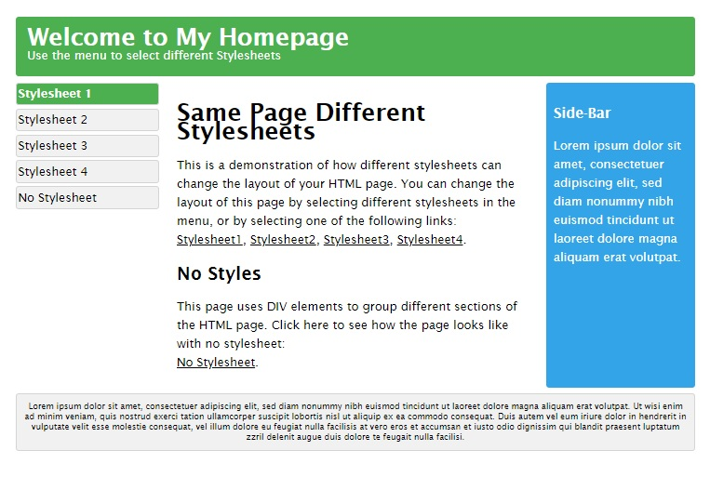
Mesma estrutura e conteúdo, diferentes apresentações
Fonte: https://www.w3schools.com
Prof. Mário Ezequiel

Slide 4
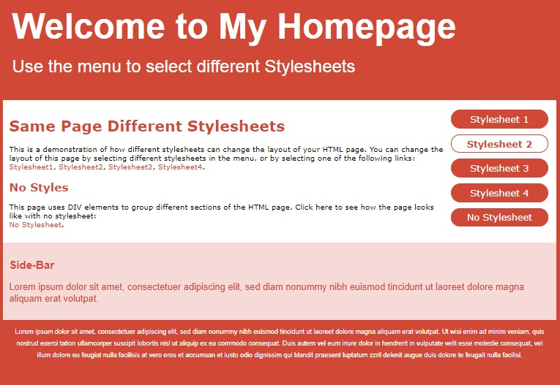
Mesma estrutura e conteúdo, diferentes apresentações
Fonte: https://www.w3schools.com
Prof. Mário Ezequiel

Slide 5
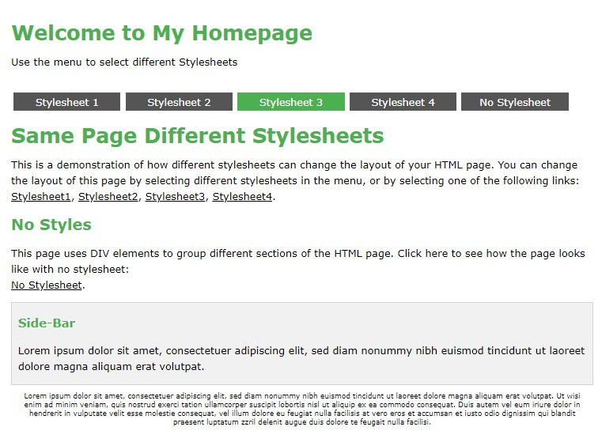
Mesma estrutura e conteúdo, diferentes apresentações
Fonte: https://www.w3schools.com
Prof. Mário Ezequiel

Slide 6
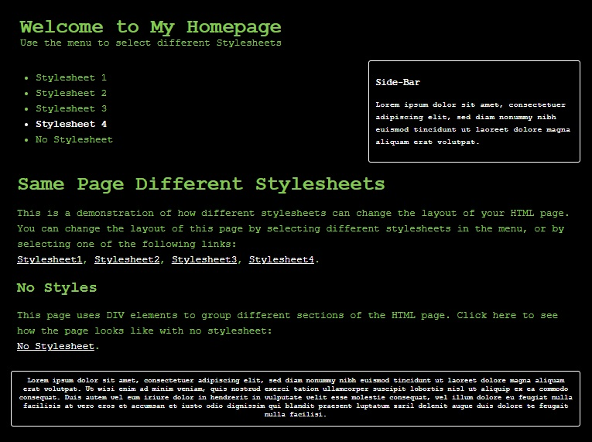
Mesma estrutura e conteúdo, diferentes apresentações
Fonte: https://www.w3schools.com
Prof. Mário Ezequiel

Slide 7
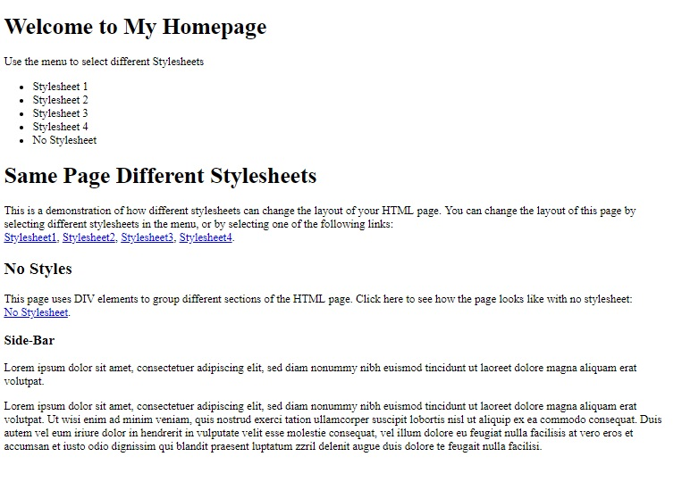
Mesma estrutura e conteúdo, diferentes apresentações (sem CSS)
Fonte: https://www.w3schools.com
Prof. Mário Ezequiel

Slide 8
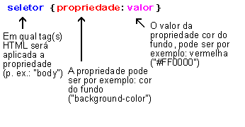
Exemplo simples em HTML, especificando cor de fundo:
<body bgcolor="#FF0000">
Criando uma regra de estilo em CSS, ficaria assim:
body {background-color: #FF0000;}
Sintaxe básica:
Existem 3 formas de incluir estilo CSS: estilos in-line, estilos incorporados e estilos externos
Prof. Mário Ezequiel

Slide 9
Estilo in-line
Estilos in-line declaram o formato de um elemento individual utilizando o atributo style.
Os estilos in-line anulam qualquer outro estilo aplicado.
Exemplo:
<html>
<head>
<title>Exemplo</title>
</head>
<body style="background-color: #FF0000;">
<p>Esta é uma página com fundo vermelho</p>
</body>
</html>
Prof. Mário Ezequiel

Slide 10
Folhas de estilo incorporadas (ou interno)
Esta técnica permite definir estilos CSS na seção head de um documento web.
Estes estilos se aplicam a elementos correspondentes no documento inteiro, não só a um único elemento.
Exemplo:
<html>
<head>
<title>Exemplo</title>
<style type="text/css"> body {background-color: #FF0000;} </style>
</head>
<body>
<p>Esta é uma página com fundo vermelho</p>
</body>
</html>
Prof. Mário Ezequiel

Slide 11
Folhas de estilo externa
Com as folhas de estilo externa, os autores de páginas Web podem fornecer uma aparência e um comportamento uniforme para um site inteiro.
Páginas diferentes em um site podem utilizar a mesma folha de estilo (arquivo .css).
Prof. Mário Ezequiel

Slide 12
Folhas de estilo externa (cont.)
Como fazer: na página html colocamos uma ligação com o CSS:
<head>
<title>Exemplo</title>
<link rel="stylesheet" type="text/css" href="style.css" />
</head>
Onde rel especifica um relacionamento com outro documento (uma stylesheet, no caso), type especifica o tipo MIME, e href fornece a URL para o arquivo.
E no arquivo .css colocamos o código de estilo:
body {
background-color: #FF0000;
}
Prof. Mário Ezequiel

Slide 13
Folhas de estilo externa (cont.)
Ao invés de ligarmos uma folha de estilo, podemos também importar o arquivo .css:
<head>
<title>Exemplo</title>
<style type="text/css">
@import url("style.css");
</style>
</head>
Prof. Mário Ezequiel

Slide 14
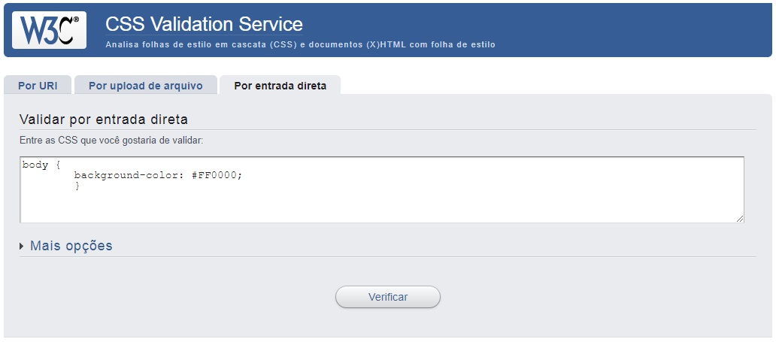
Serviço de validação das CSS doW3C
O W3C fornece um serviço de validação (http://jigsaw.w3.org/css-validator/) que valida os documentos externos das CSS para assegurar que eles obedecem à W3C.
O validador fornece a opção de inserir o URL do documento CSS, colar o conteúdo do documento CSS em uma área de texto ou carregar um documento CSS a partir do disco.
Prof. Mário Ezequiel

Slide 15
Exercícios
Resolver exercícios on-line: https://www.w3schools.com/css/css_howto.asp
Prof. Mário Ezequiel

Slide 16
Referências
Site w3schools
https://www.w3schools.com/css/
SILVA, Maurício Samy, capítulo 1
Prof. Mário Ezequiel

